Slide 1
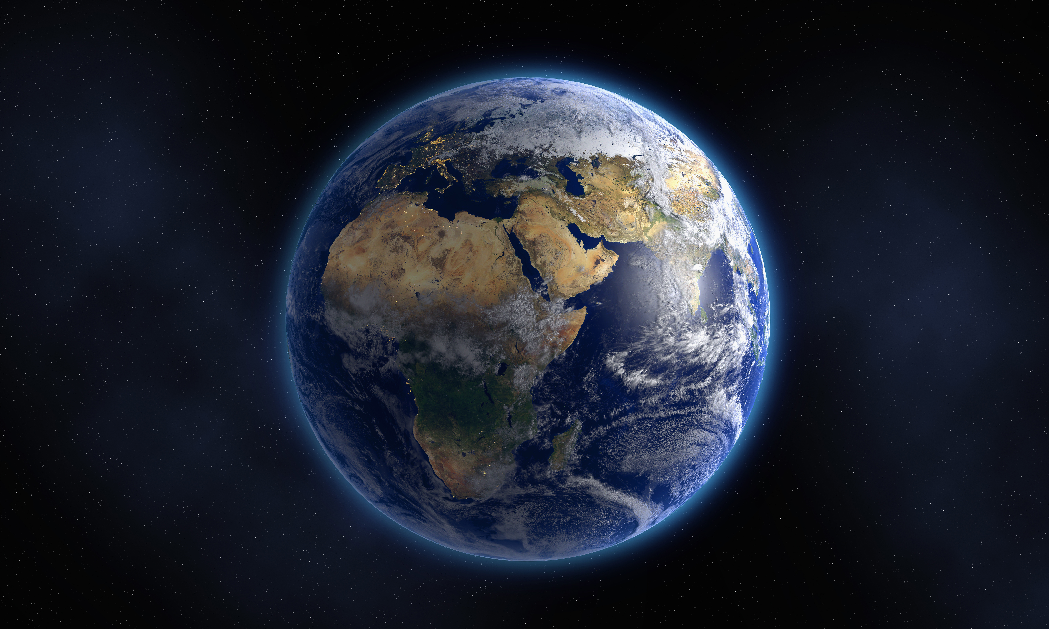
Esőerdők világa
Készítette: Szabó Zsolt, Németh Bálint Márk

Slide 2
Projekt célja
Weboldal az esőerdők világáról
Reszponzív
Interaktív
Tartalmazzon:
  Főoldalt
  Interaktív térképet
  Állat- és növényvilág oldalt
  Kvízmodult
  Fenntarthatósági tippeket
  Döntési játékot
🙉

Slide 3


Technikai eszközök
HTML 5
CSS 3
Bootstrap 5.3
JavaScript
GitHub
Trello
Email
Visual Studio Code

Slide 4
Feladatok
Szabó Zsolt:
  Térkép oldal
  Élővilág oldal
  Tippek oldal
Németh Bálint Márk:
  Kvíz oldal
  Dönts jól oldal
Közös feladatok:
  Alap struktúra
  Index oldal
  Képek keresése
  Információ gyűjtés
  Háttér hangok
  Mobil CSS

Slide 5
Mérföldkövek
Információ, képek összegyűjtése, github, trello, alap struktúra
Index oldal
Aloldalak elkészítése
Elkészült projekt

Slide 6



Slide 7
Köszönjük a figyelmet!

